Slide 1
第5章 时域离散信号和时域离散系统
引言
研究范围：一个自变量，一维信号，一般把信号看 成是时间的函数。
三种信号：
自变量 | 函数值 （幅度值） | 信号
取连续值 | 取连续值 | ——连续信号
取离散值 | 取连续值 | ——时域离散信号（采样）
取离散值 | 取离散值 | ——数字信号

Slide 2
数字信号：是信号幅度值离散化了的时域离散信号，
或称为是幅度量化了的时域离散信号。
量化：将连续的幅度值用有限位二进制编码表示，便
于有限位的存储和处理。
系统：根据输入，输出信号的不同，可分为：
连续系统、时域离散系统、数字系统
主要内容：时域离散信号及表示方法；典型信号；
线性时不变系统的因果性；稳定性；
系统的输入输出特性描述方法；
线性常系数差方程的解法；
模拟信号数字处理的方法。

Slide 3
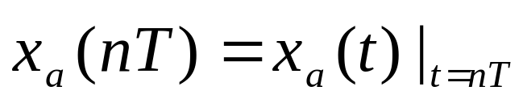

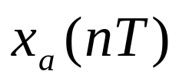
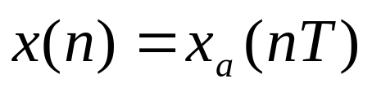

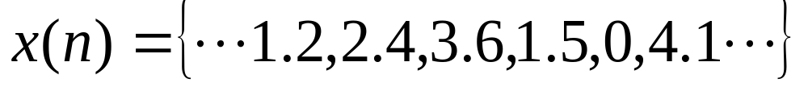
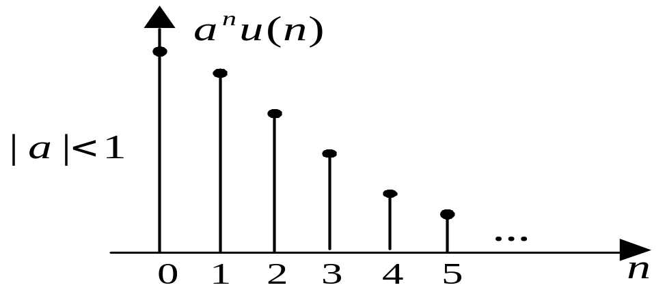
§5.1 时域离散信号表示法与典型序列
5.1.1 序列的表示方法
公式：
T为采样间隔
，n为整数。
是一个有序的数字序列，——时域离散信号
也可写成
集合：
例如：
一组离散数据的集合。
图示：

Slide 4

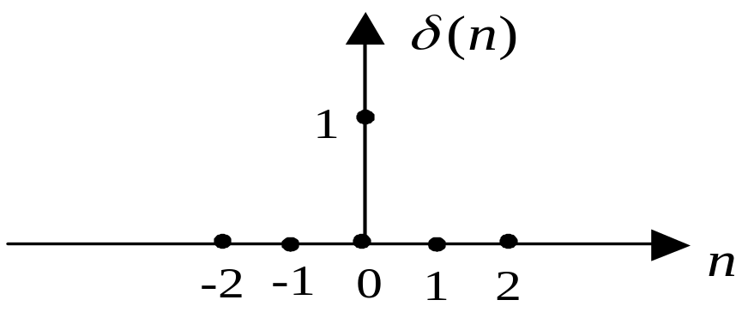
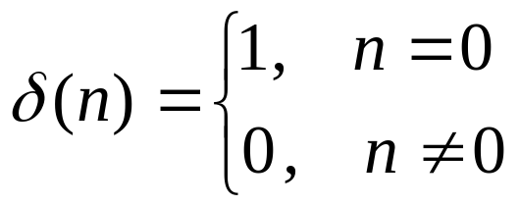
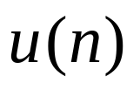
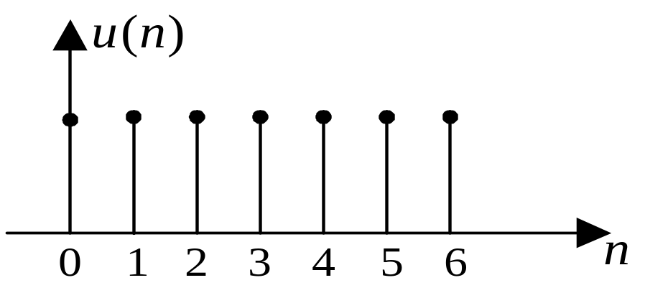
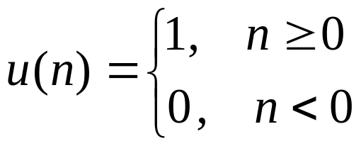
5.1.2 常用的典型序列
1、单位采样序列
2、单位阶跃序列

Slide 5
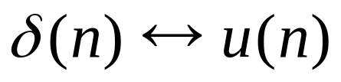
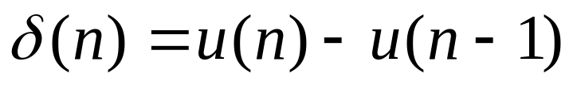
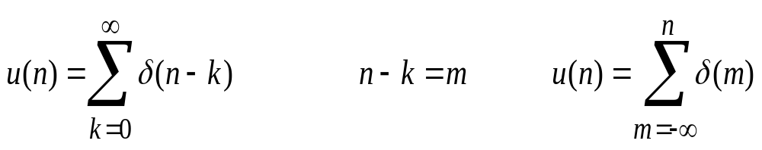
2、单位阶跃序列
关系：

Slide 6
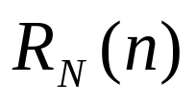
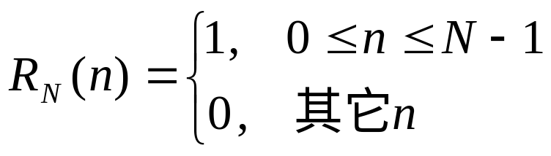
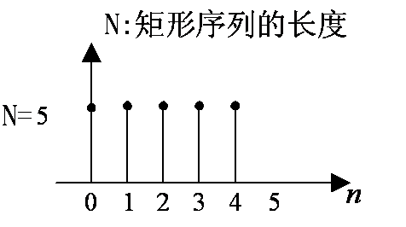
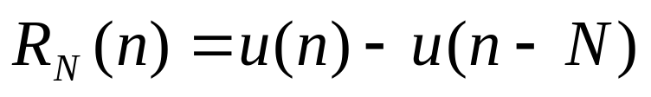
3、矩形序列

Slide 7
4、实指数序列
a
n
u
(
n
)
|
a
|
>
1
0
1
2
3
4
5
6
7
8
n

Slide 8
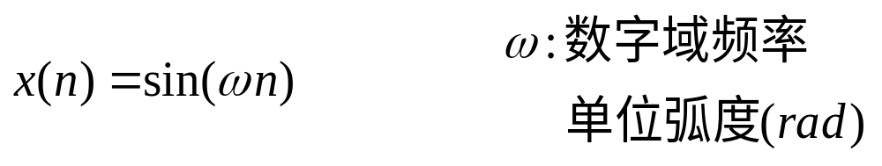
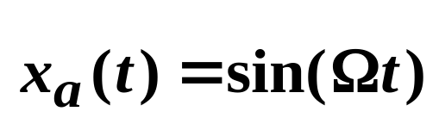
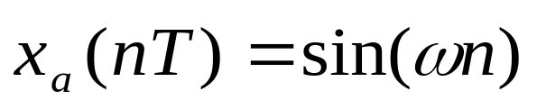
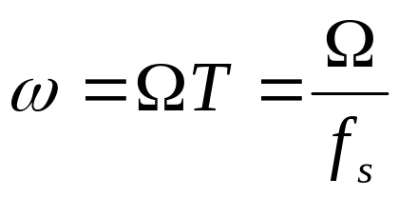
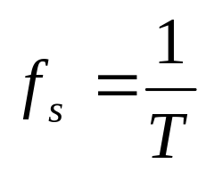
5、正弦序列
设 模拟信号
序列值：
所以
为采样模拟频率
结论：数字域频率为模拟角频率对采样频率的归一化频率

Slide 9
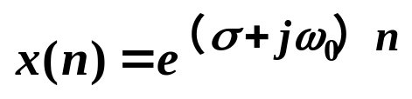
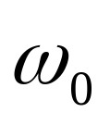
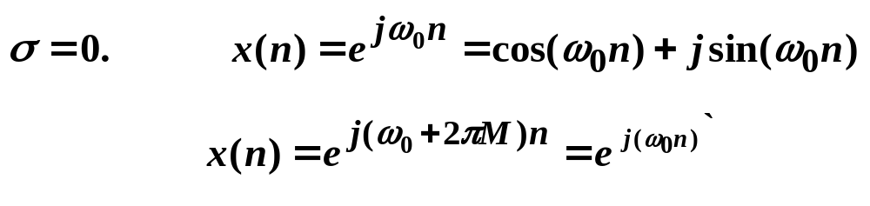
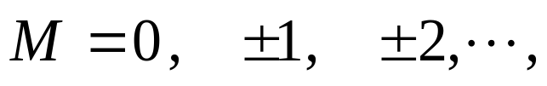

6、复指数序列
为数字域频率；n取整数；
设
σ=常数，也可得到上述结果。
结论：复指数序列，具有以 为周期
的周期性，因而频率域只考虑一个周期。

Slide 10
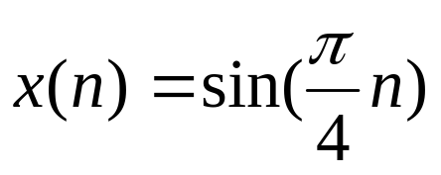
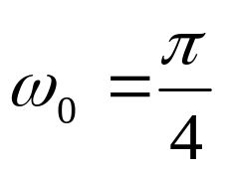
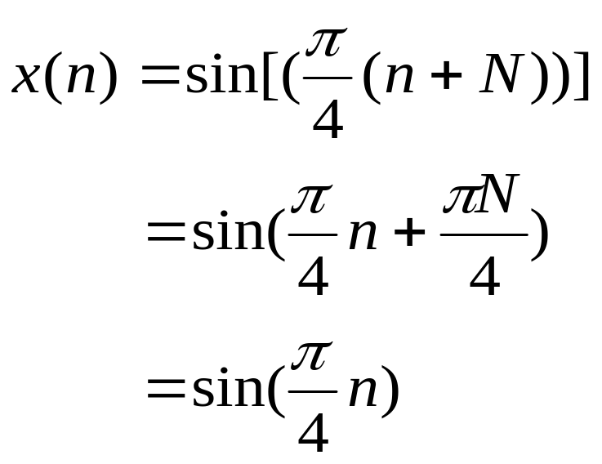
7、周期序列
N是一个使上式成立的最小的正整数，x(n)为周期性序列，其周期为N。
例：
求其周期N。
解： 数字频率：
设

Slide 11
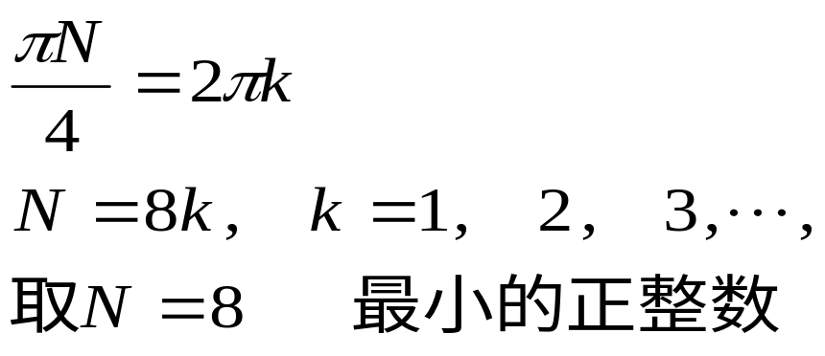
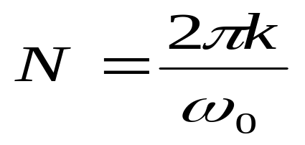
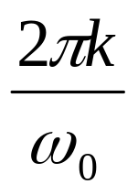
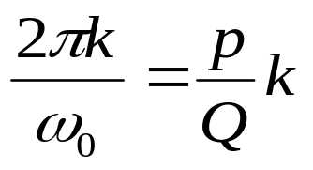
所以
为整数取k=1，则正弦序列周期为N= =8。
讨论：
为有理数，则N=
P，Q为互为素数的整数，
令k=Q，则N=P，正弦序列周期为P。

Slide 12
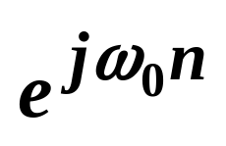
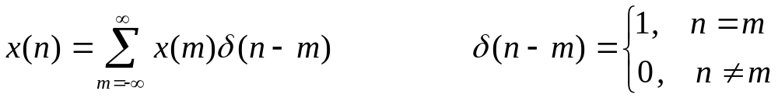
若
为无理数，K取任何整数，都不能使N为整数
则正弦序列不是周期序列。
对复指数序列：
的周期性也有同样的分析结果。
对于任意序列可表示为：（可用单位采样序列表示）
这是一种单位采样序列的移位加权表示方法，
x(m)可看成是加权值。

Slide 13
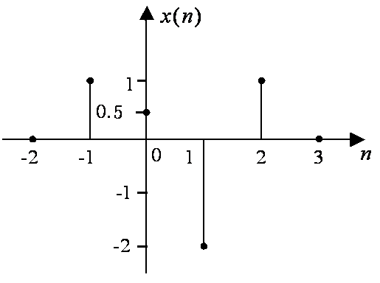
例：

Slide 14
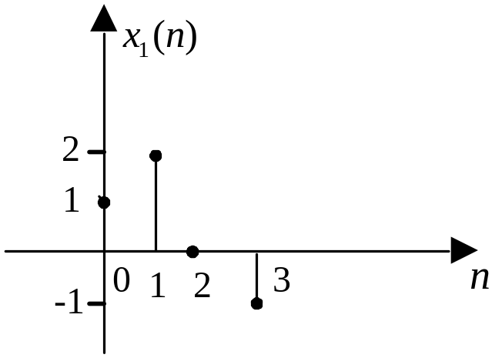
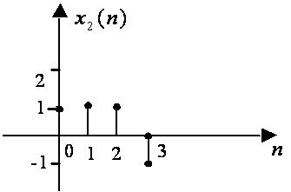
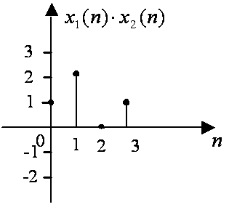
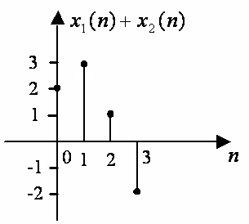
5.1.3 序列的运算
乘法和加法
同序号的序列值逐项对应相乘和相加

Slide 15
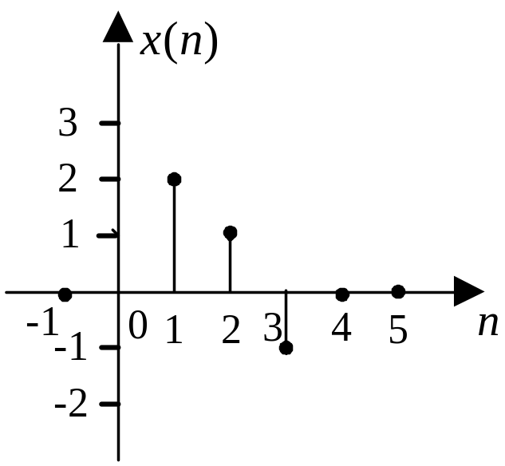
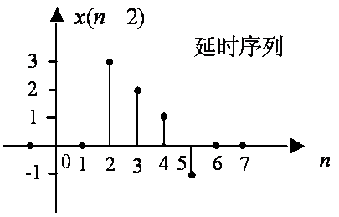
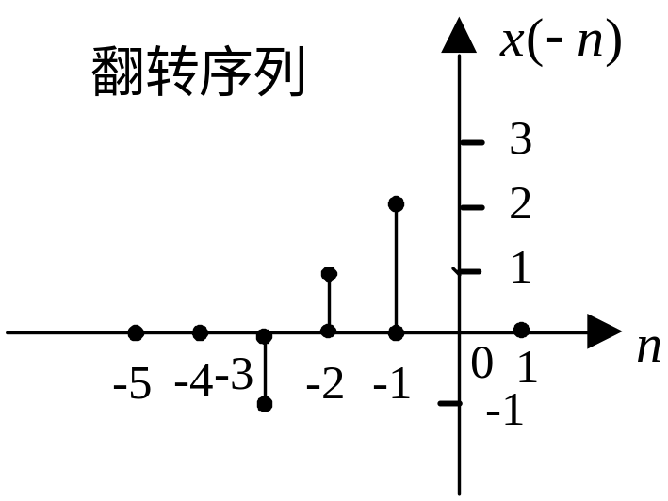
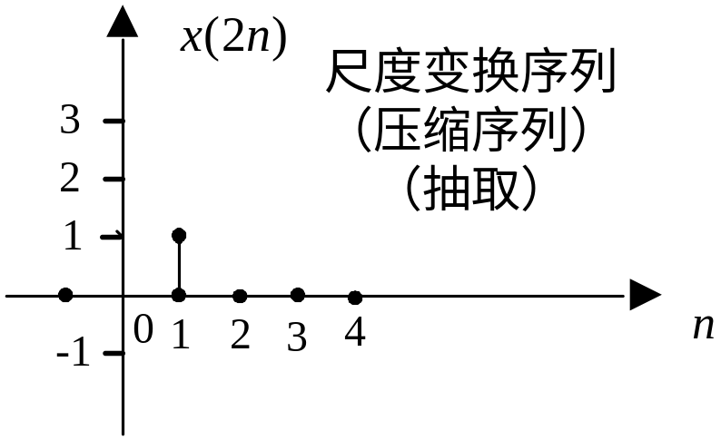
移位、翻转尺度变换

Slide 16
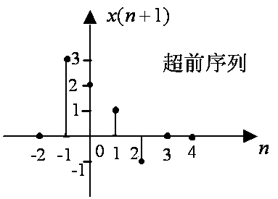

Slide 17
§5.2 时域离散系统
时域离散系统
输入x（n）→
→ y（n）输出
T[*]
y（n）=T[x（n）] T[*]表示运算关系（系统）。
线性时不变系统——常见系统。

Slide 18
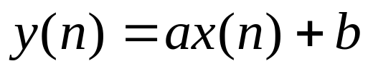
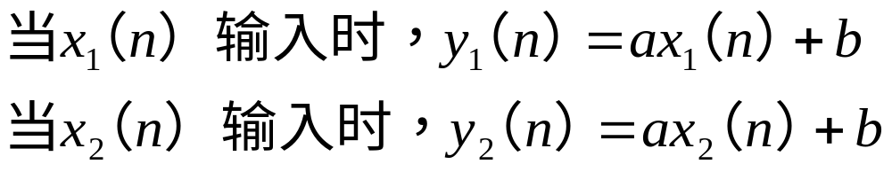
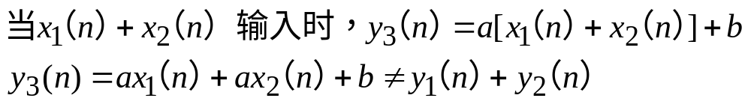
5.2.1 线性系统
线性系统：满足叠加性（可加性）和比例性（齐次性）的系统。
设：
例：
a，b是常数，判断是否是非线性。
解：
不满足可加性，
因而
描述的是非线性系统。

Slide 19
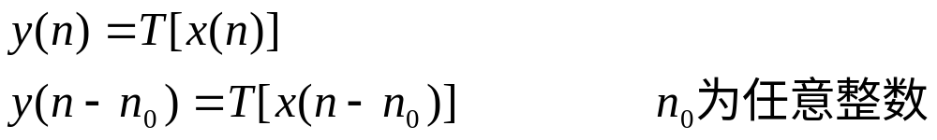
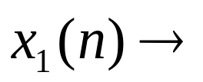


5.2.2 时不变系统
系统对输入信号的运算关系T[*]在整个运算过程中不随时间
变化或系统对输入信号的响应与信号加入系统的时间无关。
例：检查
所描述的系统是否为时不变系统。
解：
所以为时不变系统。

Slide 20



例：检查
是否为时不变系统。
解：
所以为时变系统。

Slide 21



5.2.3 线性时不变系统输入与输出之间的关系
x（n）→ T[*]→ y（n）
零状态响应。
若：
则：

Slide 22


卷积运算：
步骤: ①翻转； ②平移； ③重序号相乘； ④求和。
例：
②n→平移
解：①翻转
②平移

Slide 23











③相乘
④求和
这类卷积称为序列的线性卷积。
若两序列分别长度为N和M，则线性卷积后的序列长度为
（N+M-1）。上例中，N=3， M=3，
则：y（n）序列长度为（N+M-1）=3+3-1=5。

Slide 24


线性卷积的性质：（基于线性时不变系统）
服从交换律、结合律、分配律、延时特征。

Slide 25


5.2.4 系统连接：
例：已知如级联图
所示，
求系统的输出y(n)。
解：先求第一级输出m(n) 再求y(n)。

Slide 26




还可用下式表示：

Slide 27



或：求
由
则

Slide 28

离散时间系统的数学描述
与连续时间系统用微分方程描述不同，离散时间系统用差分方程描述。差分方程的各项除了包含激励x(n)和相应y(n)以外，还包含他们的移位序列。线性常系数差分方程的通式为：

Slide 29

例如：一个国家在第n年的人口数用y(n)表示，每年的出生率用常数a表示，死亡率用常数b表示，国外移民的净增数为x(n)，那么该国在第n+1年的人口总数为：
可得差分方程：

Slide 30


离散时间系统的模拟
1、基本运算单元
(a) 延时器
x[n]
x[n-1]
x[n]
x[n-1]
D
D
(b) 加法器
x[n]
x[n]+y[n]
y[n]

Slide 31


(c) 数乘器
ax[n]
x[n]
a
x[n]
ax[n]
x[n]
a
ax[n]

Slide 32



2 系统模拟
解: 根据系统差分方程，可得
或 ：

Slide 33


Slide 34
线性常系数差分方程的时域解
线性常系数差分方程时域解的求法有四种：
1、迭代法
2、时域经典法
3、分别求零输入响应和零状态响应
4、变换域方法（z域分析法）
本章主要讲解第三种方法，第六章将讲解第四种方法。

Slide 35
零输入响应与零状态响应解法
根据线性系统定义，系统的完全响应可由零输入响应和零状态响应两部分组成。

Slide 36








零输入响应是激励为零时，仅由系统的初始条件所产生的响应，用 表示，它是齐次方程的解，一般形式为
其中 为 阶特征重根； 为单根（ ），待定系数 ， 只由系统的初始条件决定。
零状态响应可由系统的单位冲激响应和输入信号卷积求得。

Slide 37




例如：有一离散时间系统用下列差分方程描述，y(n+2)-3y(n+1)+2y(n)=e(n+1)-2e(n)
系统初始条件为y(0)=0,y(1)=1，求系统零输入响应。
解:特征方程为λ²-3 λ+2=0
特征根为
将初始条件代入得

Slide 38



解方程得
零输入响应为

Slide 39




离散系统单位样值响应的确定
设系统的输入为单位样值序列
即
且系统
输出的初始状态为零，在这种条件下系统输出称为系统的
单位样值响应，用符号
表示，公式表示为
可用来表征系统的时域特征。

Slide 40




单位样值响应的求解一般有两种方法：
对于低阶系统，可采用上一节介绍的递推法；
★
★
对于高阶系统,
对于
而言，系统的输入为零，
的作用可看作是给系统提供了一定的初始状态。
（
所以，在
时，系统的单位冲激响应与该系统的
零输入响应形式相同。
按照因果性规定的初始条件
可递推法求得
这样，就可以把激励信号
等效为初始状态，从而
将求单位样值响应问题转化为求零输入响应的问题。

Slide 41






1、方程右端只包含 项的情况
设
阶离散时间系统的差分方程为
当
时，该系统的零状态响应为
由于
时，
，所以
因此，
是上式所示差分方程的齐次解。

Slide 42











假设此系统有
个互异的特征根
则
上式中
由
等效的初始条件确定。
由于
时，系统是静止的，所以
时，
，得
因此对
阶后向差分方程，
等效的
初始条件为
确定齐次解的系数
从而求得

Slide 43



例 已知系统的差分方程
求系统的单位样值响应。
解：根据系统的差分方程可列出如下方程：
特征方程为
特征根
为三重实根，所以齐次解包括
项，即

Slide 44





系统的初始条件
代入初始条件
解得
该系统的单位抽样响应为

Slide 45


2．方程右端包含
及其移序项的情况
设
阶离散时间系统的的差分方程为
这时，可先求出右端只包含 的系统的单位
样值响应
然后再用下式求系统的单位脉冲响应

Slide 46



例 已知一个因果系统的差分方程为
求其单位样值响应。
解：（1）先求由
所表示系统的单位脉冲响应
。其特征方程为
特征根为
，所以

Slide 47





由初始条件
解得
，所以
（2）求系统对输入
的单位样值响应

Slide 48



5.2.5 系统的因果性和稳定性
因果性：线性时不变系统具有因果性（可实现性）
的充分必要条件是单位取样响应满足下式：
在数字系统中，有些非因果系统是可以通过延时来实现的，
在模拟系统中，非因果系统是不可实现的。

Slide 49

通过延时一个单元的时间实现，如果h（n）为无限长序列，只能截取一段，近似实现。
例：
稳定性(BIBO)系统：
是指系统有界输入，系统输出也是有界的。系统稳定的
充分必要条件是系统的单位取样响应绝对可和。
即：

Slide 50







例：
和任意输入序列 , 求
检验系统因果性和稳定性。
解：
所以该系统是一个不稳定系统。
所以系统是一个因果系统。

Slide 51


§5.3模拟信号数字处理的原理框图
模拟信号数字处理框图
§5.3.1 采样频率的确定
1 时域理想采样

Slide 52




Slide 53





理想采样：
频谱关系：
设
已知

Slide 54



5.3.2 确定采样间隔
采样信号的频谱是原模拟信号的频谱沿频率轴，每间隔采样角频率
重复出现一次，或者说采样信号的频谱是原模拟信号的频谱以
为周期，进行周期性延拓而成的。
-π/T 0 π/T
Ω_{s}/2

Slide 55






5.3.3 时域采样定理
（1）等间隔（T）采样连续信号
，得采样信号
，其频谱为
，原连续信号频谱为
，则
。
（2）连续信号
为带限信号，最高截止频率为
，如果采样角频率
，那么让采
样信号
通过一个增量为T，截止频率为
/2的理想低通滤波器，可以唯一地恢复出原
连续信号

Slide 56

否则，
＜2
会造成采样信号中
的频率混叠现象，
不可能无失真地恢
复原连续信号。
（3）实际中在对模拟信号采样前加一保护性的低通滤波器，
滤除高于
/2的一些无用的高频分量，以防止频谱混叠，
，以防止杂散的小的高频分量的混叠。
或者取
=（3~4）

Slide 57



§5.3.4 将数字信号转换成模拟信号D/AC
采样频谱：

Slide 58




T采样周期，
采样角频率，
满足采样定理。

Slide 59


理想低通滤波器的傅输函数：

Slide 60





理想低通滤波器的输出

Slide 61


Slide 62



理想恢复：
各采样点的值通过内插后叠加而成，
因而g(t)称为内插函数。
是
插
通过理想低通滤波器恢复的模拟信号，完全等于
原模拟信号。

